Slide 1

５年生分数１
約分と通分を学習します。
また、約分と通分を利用した
計算もしていきます。

Slide 2
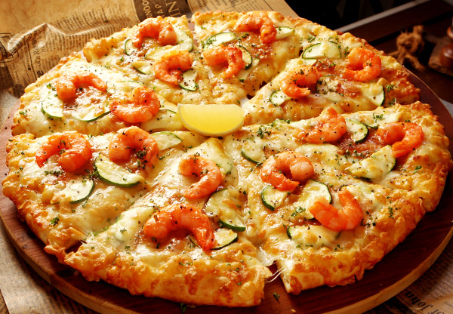
４年生の復習：
分母と分子の数に
同じ数をかけると同じ大きさになる
×3
$\frac{１}{２}$
×2
$\frac{２}{４}$
$\frac{３}{６}$
$$＝$$
$$＝$$
×2
×3

Slide 3
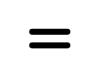
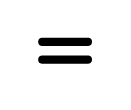
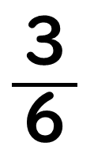
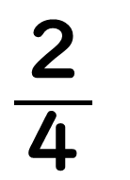
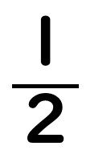
５年生の学習：
分母と分子の数を
同じ数でわると同じ大きさになる
÷3
$\frac{１}{２}$
÷2
$\frac{２}{４}$
$\frac{３}{６}$
$$＝$$
$$＝$$
÷2
÷3

Slide 4
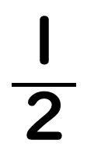
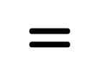
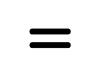
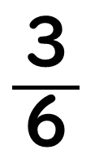
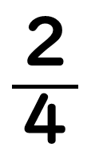
分母と分子の数を、同じ数でわって
小さな分母にすることを約分という
約分しても大きさは変わらないよ
1
1
$\frac{１}{２}$
$\frac{２}{４}$
$\frac{３}{６}$
$$＝$$
$$＝$$
2
2
分母と分子を２でわる
分母と分子を3でわる

Slide 5
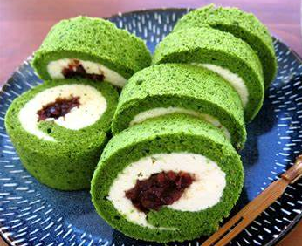
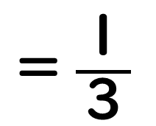
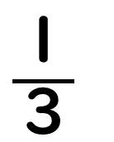
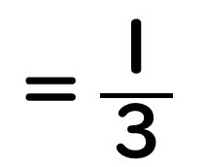
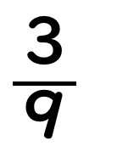
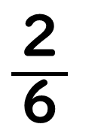
分母と分子の数を、同じ数でわって
小さな分母にすることを約分するという
$\frac{１}{３}$
$\frac{２}{６}$
$＝\frac{１}{３}$
分母と分子を2でわったら、同じ大きさになる
$\frac{３}{９}$
$＝\frac{１}{３}$
分母と分子を3でわったら、同じ大きさになる

Slide 6
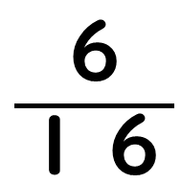
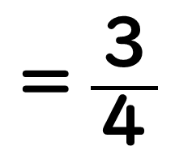
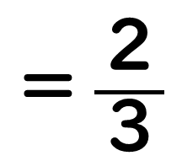
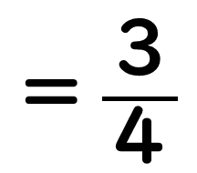
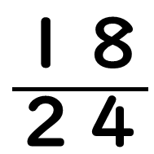
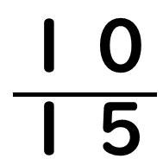
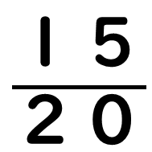
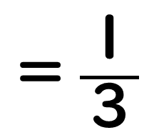
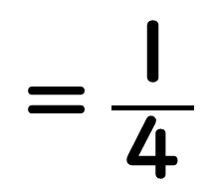
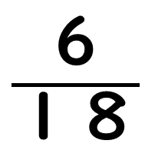
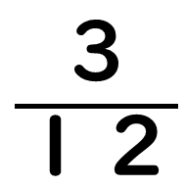
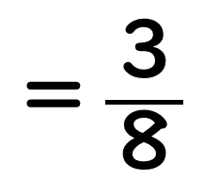
次の分数を約分しましょう
使い道によりますが、約分するときは、
分母の数をできるだけ小さくします
$\frac{１０}{１５}$
$＝\frac{２}{３}$
$\frac{３}{１２}$
$＝\frac{１}{４}$
$\frac{１５}{２０}$
$＝\frac{３}{４}$
9
２
$\frac{６}{１６}$
$＝\frac{３}{８}$
$\frac{６}{１８}$
$＝\frac{１}{３}$
$\frac{１８}{２４}$
$＝\frac{３}{４}$
６
12
1回で一番小さくならなくて、２回以上わるのもOK

Slide 7
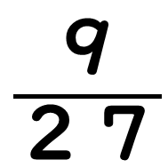
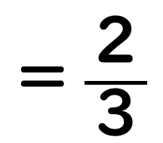
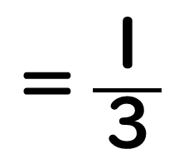
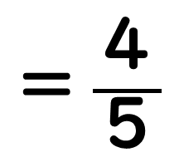
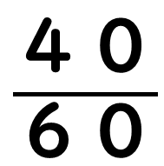
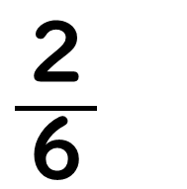
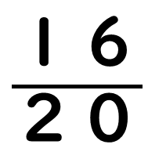
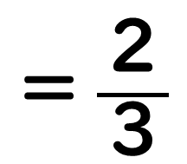
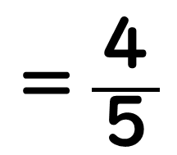
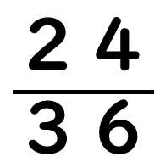
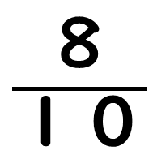
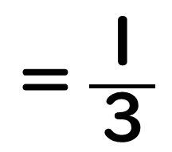
次の分数を約分しましょう
分母の数をできるだけ小さくします
$\frac{２}{６}$
$＝\frac{１}{３}$
$\frac{８}{１０}$
$＝\frac{４}{５}$
$\frac{１６}{２０}$
$＝\frac{４}{５}$
$\frac{９}{２７}$
$＝\frac{１}{３}$
$\frac{２４}{３６}$
$＝\frac{２}{３}$
$\frac{４０}{６０}$
$＝\frac{２}{３}$
２回以上に分けてわるときは、
途中の数字が人によって異なります。

Slide 8
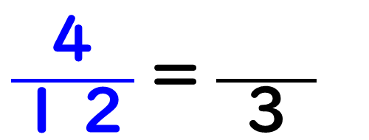
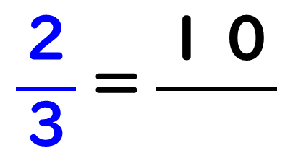
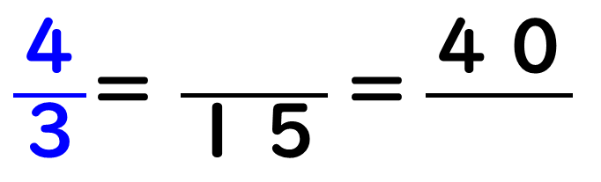
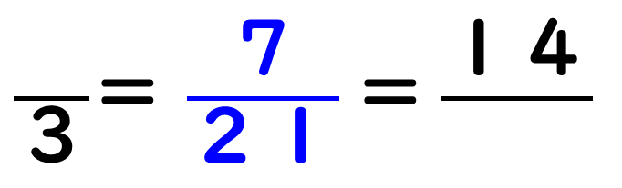
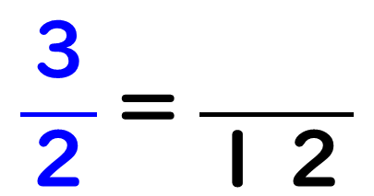
同じ大きさの分数を作ってみましょう
$$\frac{２}{３}＝\frac{１０}{}$$
$\frac{４}{１２}＝\frac{}{ ３ }$
$$\frac{３}{２}＝\frac{}{１２}$$
１
１８
１５
１
$\frac{}{３}$＝ $\frac{７}{２１}\text{＝}\frac{１４}{}$
$\frac{４}{３}$＝ $\frac{}{１５}\text{＝}\frac{４０}{}$
２０
４２
３０

Slide 9

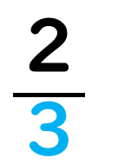
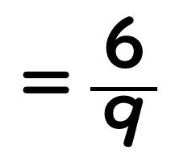
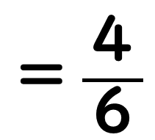





分母を同じ分数にすることを通分するという
×2
×3
×4
×8
$\frac{２}{３}$
$＝\frac{４}{６}$
$＝\frac{６}{９}$
$＝\frac{８}{１２}$
$＝\frac{１６}{２４}$
×2
×3
×6
$\frac{３}{４}$
$＝\frac{６}{８}$
$＝\frac{９}{１２}$
$＝\frac{１８}{２４}$
３と４の公倍数で通分できる。最小公倍数だと一番小さい。
Notes:
公倍数と最小公倍数という言葉を復習しよう。

Slide 10











通分して、分数の大きさを比べる
①
②
③
$$\frac{２}{３}$$
$$\frac{３}{５}$$
$$\frac{５}{２}$$
$$\frac{７}{３}$$
$$\frac{３}{８}$$
$$\frac{１}{２}$$
＞
＞
＜
×5
×3
×3
×2
×4
$\frac{１０}{１５}$
$\frac{９}{１５}$
$\frac{１５}{６}$
$\frac{１４}{６}$
$\frac{４}{８}$
片方の分数だけ何倍かして、通分する場合もある
Notes:
公倍数と最小公倍数という言葉を復習しよう。

Slide 11












見ただけで大小関係が分かる時もある
細かく分けると
小さくなる
半分より大きい
か小さいか
分子が同じ
なので ……
①
②
③
$$\frac{１}{３}$$
$$\frac{１}{４}$$
$$\frac{２}{５}$$
$$\frac{１}{２}$$
$$\frac{３}{７}$$
$$\frac{３}{４}$$
＞
＜
＜
$$\frac{４}{１２}$$
$$\frac{３}{１２}$$
$$\frac{４}{１０}$$
$$\frac{５}{１０}$$
$$\frac{１２}{２８}$$
$$\frac{２１}{２８}$$

Slide 12





$\frac{５}{６}$ と $\frac{３}{４}$を通分してみよう
×4
×6
分母同士をかけ算して通分
$$\frac{２０}{２４}$$
$$\frac{１８}{２４}$$
大きい公倍数で通分すると
あとで約分が必要になる
×2
×3
最小公倍数を使って通分
$$\frac{１０}{１２}$$
$$\frac{９}{１２}$$
最小公倍数で通分すると
あとの計算が楽になる

Slide 13













P117の４
①
②
③
$$\frac{４}{９}$$
$$\frac{５}{１２}$$
$$\frac{３}{４}$$
$$\frac{７}{８}$$
$$\frac{７}{６}$$
$$\frac{１０}{９}$$
＞
＜
＞
×4
×3
×2
×3
×2
$$\frac{１６}{３６}$$
$$\frac{１５}{３６}$$
$$\frac{６}{８}$$
$$\frac{２１}{１８}$$
$$\frac{２０}{１８}$$
分母を16や32
にすると損です
$$１\frac{１}{６}$$
$$１\frac{１}{９}$$
帯分数でも分かる
Notes:
公倍数と最小公倍数という言葉を復習しよう。

Slide 14




３つの分数を通分してみましょう
$\frac{１}{４}$， $\frac{２}{３}$， $\frac{１}{２}$
P117の５
分母が４と３と２だから
４と３と２の最小公倍数を使います
最小公倍数を習ったとき、４は２の倍数だから２の倍数は調べなくても良かったと…
そうか！４と３の最小公倍数をさがせばいいんだ
２つの分数の通分になっちゃったね

Slide 15







３つの分数を通分してみましょう
$\frac{１}{４}$， $\frac{２}{３}$， $\frac{１}{２}$
P117の５
分母が４と３の場合は３×４＝12が最小公倍数だ
$$\frac{１}{４}$$
$$＝\frac{３}{１２}$$
分母を3倍すると12になるので分子も3倍する
$$\frac{２}{３}$$
$$＝\frac{８}{１２}$$
$$\frac{１}{２}$$
$$＝\frac{６}{１２}$$
分母・分子を4倍する
分母・分子を6倍する

Slide 16



３つの分数を通分してみましょう
$\frac{２}{５}$， $\frac{３}{４}$， $\frac{７}{１０}$
P117の６
$５$の倍数は10の倍数に含まるので$５$の倍数は調べなくて良いね
４と10の最小公倍数を考えると
分かった 20だと思うよ ５は4倍で20 ４は5倍で20 10は2倍で20だ

Slide 17






３つの分数を通分してみましょう
$\frac{２}{５}$， $\frac{３}{４}$， $\frac{７}{１０}$
P117の６
$$\frac{２}{５}$$
$$＝\frac{８}{２０}$$
分母・分子を4倍する
$$\frac{３}{４}$$
$$＝\frac{１５}{２０}$$
分母・分子を5倍する
$$\frac{７}{１０}$$
$$＝\frac{１４}{２０}$$
分母・分子を2倍する

Slide 18


３つの分数を通分してみましょう
$\frac{１}{２}$， $\frac{３}{５}$， $\frac{５}{６}$
P117の６
$２$の倍数は６の倍数に含まるので$２$の倍数は調べなくて良いね
５と６の最小公倍数を考えると
最小公倍数の求め方の最初の方法だ
５×６＝30

Slide 19






３つの分数を通分してみましょう
$\frac{１}{２}$， $\frac{３}{５}$， $\frac{５}{６}$
P117の６
$$\frac{１}{２}$$
$$＝\frac{１５}{３０}$$
分母・分子を15倍する
$$\frac{３}{５}$$
$$＝\frac{１８}{３０}$$
分母・分子を６倍する
$$\frac{５}{６}$$
$$＝\frac{２５}{３０}$$
分母・分子を５倍する

Slide 20











P266の57
大きい数字の倍数から調べよう
①
②
③
$$\frac{８}{９}$$
$$\frac{５}{６}$$
$$\frac{１１}{１５}$$
$$\frac{４}{５}$$
$$\frac{１３}{１０}$$
$$\frac{５}{４}$$
＞
＜
＞
2×9＝18
１５は3×5
10の倍数は
10,20,30,40
3×6＝18だ
$$\frac{１６}{１８}$$
$$\frac{１５}{１８}$$
$$\frac{１２}{１５}$$
$$\frac{２６}{２０}$$
$$\frac{２５}{２０}$$

Slide 21



P266の57
片方の数字の倍数になっている場合
④
$$\frac{５}{１３}$$
$$\frac{１５}{３９}$$
＝
13を3倍すると39になる
$$\frac{１５}{３９}$$

Slide 22





P266の58
２つの数字の倍数だけ考える
大きい数字の倍数から考える
$\frac{３}{４}$， $\frac{７}{８}$， $\frac{５}{６}$
8の倍数は、4の倍数になるので
8の倍数だけ調べると…16,24
$$\frac{１８}{２４}$$
$$\frac{２１}{２４}$$
$$\frac{２０}{２４}$$
4×6＝24なので
24は6の倍数にもなっている
大きい順に並べる時は、問題の数字を使います
$\frac{７}{８}$， $\frac{５}{６}$， $\frac{３}{４}$

Slide 23





P266の58
２つの数字の倍数だけ考える
大きい数字の倍数から考える
$\frac{４}{９}$， $\frac{７}{１２}$， $\frac{１}{６}$
12の倍数は、6の倍数になるので
12の倍数だけ調べると 12,24,36
$$\frac{１６}{３６}$$
$$\frac{２１}{３６}$$
$$\frac{６}{３６}$$
4×9＝36なので
36は9の倍数にもなっている
大きい順に並べる時は、問題の数字を使います
$\frac{７}{１２}$， $\frac{４}{９}$， $\frac{１}{６}$

Slide 24









通分を利用する分数のたし算
$\frac{１}{２}$＋ $\frac{１}{３}$
$\frac{１}{４}$＋ $\frac{１}{３}$
$\frac{２}{５}$＋ $\frac{３}{２}$
$＝\frac{３}{６}$＋ $\frac{２}{６}$
$＝\frac{３}{１２}$＋ $\frac{４}{１２}$
$＝\frac{４}{１０}$＋ $\frac{１５}{１０}$
$＝\frac{５}{６}$
$＝\frac{７}{１２}$
$＝\frac{１９}{１０}$
帯分数に直さなくても良い

Slide 25









通分を利用する分数のひき算
$\frac{１}{２}$－ $\frac{１}{３}$
$\frac{３}{４}$－ $\frac{１}{３}$
$\frac{３}{５}$－ $\frac{１}{２}$
$＝\frac{３}{６}$－ $\frac{２}{６}$
$＝\frac{９}{１２}$－ $\frac{４}{１２}$
$＝\frac{６}{１０}$－ $\frac{５}{１０}$
$＝\frac{１}{６}$
$＝\frac{５}{１２}$
$＝\frac{１}{１０}$

Slide 26









P118の２
$\frac{１}{３}$＋ $\frac{２}{５}$
$\frac{５}{４}$＋ $\frac{４}{５}$
$\frac{１}{６}$＋ $\frac{７}{９}$
$＝\frac{５}{１５}$＋ $\frac{６}{１５}$
$＝\frac{２５}{２０}$＋ $\frac{１６}{２０}$
$＝\frac{３}{１８}$＋ $\frac{１４}{１８}$
$＝\frac{１１}{１５}$
$＝\frac{４１}{２０}$
$＝\frac{１７}{１８}$

Slide 27









P118の２
$\frac{５}{６}$＋ $\frac{３}{８}$
$\frac{２}{３}$－ $\frac{３}{５}$
$\frac{１０}{７}$－ $\frac{１}{４}$
$＝\frac{２０}{２４}$＋ $\frac{９}{２４}$
$＝\frac{１０}{１５}$－ $\frac{９}{１５}$
$＝\frac{４０}{２８}$－ $\frac{７}{２８}$
$＝\frac{２９}{２４}$
$＝\frac{１}{１５}$
$＝\frac{３３}{２８}$

Slide 28








P118の２
$\frac{３}{４}$－ $\frac{３}{１０}$
$\frac{５}{４}$－ $\frac{１}{６}$
$＝\frac{１５}{２０}$－ $\frac{６}{２０}$
$＝\frac{１５}{１２}$－ $\frac{２}{１２}$
$＝\frac{９}{２０}$
$＝\frac{１３}{１２}$
$＝\frac{２６}{２４}$ $なら$約分する
$＝\frac{１８}{４０}$ $と$なってしまったら約分する

Slide 29









最小公倍数で通分しないとあとで約分することになる
P266の59
$\frac{１}{２}$＋ $\frac{１}{５}$
$\frac{７}{１０}$＋ $\frac{３}{５}$
$\frac{５}{４}$＋ $\frac{１}{６}$
$＝\frac{５}{１０}$＋ $\frac{２}{１０}$
$＝\frac{７}{１０}$＋ $\frac{６}{１０}$
$＝\frac{１５}{１２}$＋ $\frac{２}{１２}$
$＝\frac{７}{１０}$
$＝\frac{１３}{１０}$
$＝\frac{１７}{１２}$

Slide 30









最小公倍数で通分しないとあとで約分することになる
P266の59
$\frac{３}{４}$－ $\frac{３}{７}$
$\frac{５}{４}$－ $\frac{７}{８}$
$\frac{８}{９}$－ $\frac{５}{６}$
$＝\frac{２１}{２８}$－ $\frac{１２}{２８}$
$＝\frac{１０}{８}$－ $\frac{７}{８}$
$＝\frac{１６}{１８}$－ $\frac{１５}{１８}$
$＝\frac{９}{２８}$
$＝\frac{３}{８}$
$＝\frac{１}{１８}$

Slide 31






差を求めるには、
大きい数から小さい数をひく
P266の60
$\frac{４}{７}$＋ $\frac{４}{５}$
$\frac{４}{５}$－ $\frac{４}{７}$
５個に分けたうちの４個は
７個に分けたうちの４個
より大きい
$＝\frac{２０}{３５}$＋ $\frac{２８}{３５}$
$＝\frac{２８}{３５}$－ $\frac{２０}{３５}$
$＝\frac{４８}{３５}$
$＝\frac{８}{３５}$
たし算したときの分子を
見れば大きい数が分かる

Slide 32






差を求めるには、
大きい数から小さい数をひく
P266の60
$\frac{２}{３}$＋ $\frac{５}{９}$
$\frac{２}{３}$－ $\frac{５}{９}$
$＝\frac{６}{９}$＋ $\frac{５}{９}$
$＝\frac{６}{９}$－ $\frac{５}{９}$
$＝\frac{１１}{９}$
$＝\frac{１}{９}$
たし算の途中式を見れば2行目を省略できる

Slide 33






差を求めるには、
大きい数から小さい数をひく
P266の60
$\frac{５}{８}$＋ $\frac{７}{１２}$
$\frac{５}{８}$－ $\frac{７}{１２}$
$＝\frac{１５}{２４}$＋ $\frac{１４}{２４}$
$＝\frac{１５}{２４}$－ $\frac{１４}{２４}$
$＝\frac{２９}{２４}$
$＝\frac{１}{２４}$
たし算の途中式を
見れば2行目を省略できる

Slide 34








最小公倍数で通分しても、
答えを約分しなければいけない場合がある
$\frac{５}{６}$＋ $\frac{１}{１０}$
$\frac{５}{６}$－ $\frac{１}{１０}$
$＝\frac{２５}{３０}$＋ $\frac{３}{３０}$
$＝\frac{２５}{３０}$－ $\frac{３}{３０}$
$＝\frac{２８}{３０}$
$＝\frac{２２}{３０}$
$＝\frac{１４}{１５}$
$＝\frac{１１}{１５}$

Slide 35








約分できる分数は必ず約分をしよう１
$\frac{１}{６}$＋ $\frac{２}{１５}$
$\frac{２}{３}$＋ $\frac{１}{１２}$
$＝\frac{５}{３０}$＋ $\frac{４}{３０}$
$＝\frac{８}{１２}$＋ $\frac{１}{１２}$
$＝\frac{９}{３０}$
$＝\frac{９}{１２}$
$＝\frac{３}{１０}$
$＝\frac{３}{４}$

Slide 36








約分できる分数は必ず約分をしよう２
$\frac{１３}{２０}$＋ $\frac{３}{５}$
$\frac{５}{６}$＋ $\frac{５}{２１}$
大きい数字
の倍数から
考える
$＝\frac{１３}{２０}$＋ $\frac{１２}{２０}$
$＝\frac{３５}{４２}$＋ $\frac{１０}{４２}$
$＝\frac{２５}{２０}$
$＝\frac{４５}{４２}$
$＝\frac{５}{４}$
$＝\frac{１５}{１４}$

Slide 37








約分できる分数は必ず約分をしよう３
$\frac{１１}{１４}$－ $\frac{２}{７}$
$\frac{２}{３}$－ $\frac{１}{６}$
$＝\frac{１１}{１４}$－ $\frac{４}{１４}$
$＝\frac{４}{６}$－ $\frac{１}{６}$
$＝\frac{７}{１４}$
$＝\frac{３}{６}$
$＝\frac{１}{２}$
$＝\frac{１}{２}$

Slide 38








約分できる分数は必ず約分をしよう４
$\frac{６}{５}$－ $\frac{７}{１０}$
$\frac{１３}{１２}$－ $\frac{３}{２０}$
大きい数字
の倍数から
考える
$＝\frac{１２}{１０}$－ $\frac{７}{１０}$
$＝\frac{６５}{６０}$－ $\frac{９}{６０}$
$＝\frac{５}{１０}$
$＝\frac{５６}{６０}$
４で割ることに
気がつけば良いが
２で割ることを
２回繰り返すのもOK
$＝\frac{１}{２}$
$＝\frac{１４}{１５}$

Slide 39












P266の61
$\frac{２}{５}$＋ $\frac{４}{１５}$
$\frac{５}{６}$＋ $\frac{３}{１４}$
$\frac{１４}{１５}$＋ $\frac{５}{１２}$
$＝\frac{６}{１５}$＋ $\frac{４}{１５}$
$＝\frac{３５}{４２}$＋ $\frac{９}{４２}$
$＝\frac{５６}{６０}$＋ $\frac{２５}{６０}$
$＝\frac{１０}{１５}$
$＝\frac{４４}{４２}$
$＝\frac{８１}{６０}$
$＝\frac{２}{３}$
$＝\frac{２２}{２１}$
$＝\frac{２７}{２０}$

Slide 40












P266の61
$\frac{１}{３}$－ $\frac{１}{１２}$
$\frac{７}{１０}$－ $\frac{８}{１５}$
$\frac{４}{３}$－ $\frac{５}{６}$
$＝\frac{４}{１２}$－ $\frac{１}{１２}$
$＝\frac{２１}{３０}$－ $\frac{１６}{３０}$
$＝\frac{８}{６}$－ $\frac{５}{６}$
$＝\frac{３}{１２}$
$＝\frac{５}{３０}$
$＝\frac{３}{６}$
$＝\frac{１}{４}$
$＝\frac{１}{６}$
$＝\frac{１}{２}$

Slide 41



３つの分数を通分して計算しよう
$\frac{１}{２}$＋ $\frac{２}{３}\text{＋} \frac{１}{４}$
①３つまとめて
通分してから
計算するのが基本
$＝\frac{６}{１２}$＋ $\frac{８}{１２}$ ＋ $\frac{３}{１２}$
$＝\frac{１７}{１２}$
②どれか２つを通分して計算した後に、
答えと残りの分数を通分して
計算することもできるが…

Slide 42







P119の６
$\frac{１}{２}$＋ $\frac{１}{３}－ \frac{１}{５}$
$１$－ $\frac{２}{３}＋ \frac{１}{６}$
$＝\frac{１５}{３０}$＋ $\frac{１０}{３０}$ － $\frac{６}{３０}$
$＝\frac{６}{６}$－ $\frac{４}{６}$ ＋ $\frac{１}{６}$
$＝\frac{１９}{３０}$
$＝\frac{３}{６}$
$＝\frac{１}{２}$

Slide 43



P119の６
$\frac{３}{５}$－ $\frac{１}{２}－ \frac{１}{１０}$
$＝\frac{６}{１０}$－ $\frac{５}{１０}$ － $\frac{１}{１０}$
$$＝０$$

Slide 44








P266の62
$\frac{１}{２}$＋ $\frac{２}{３}＋ \frac{５}{６}$
$\frac{３}{４}$－ $\frac{１}{３}－ \frac{１}{６}$
$＝\frac{３}{６}$＋ $\frac{４}{６}$ ＋ $\frac{５}{６}$
$＝\frac{９}{１２}$－ $\frac{４}{１２}$ － $\frac{２}{１２}$
$＝\frac{１２}{６}$
$＝\frac{３}{１２}$
$$＝２$$
$＝\frac{１}{４}$

Slide 45







帯分数が混ざっているたし算
$３\frac{１}{２}$＋１ $\frac{５}{６}$
$＝４$＋ $\frac{１}{２}$ ＋ $\frac{５}{６}$
$＝４$＋ $１\frac{１}{３}$
$＝４$＋ $\frac{３}{６}$ ＋ $\frac{５}{６}$
$＝５\frac{１}{３}$
$＝４$＋ $\frac{８}{６}$
この方法が基本になりますが、
どんな方法で
計算してもＯＫ
$＝４$＋ $\frac{４}{３}$

Slide 46





帯分数が混ざっているひき算①
$３\frac{１}{２}$－１$\frac{５}{６}$
$＝２\frac{３}{２}$ －１$\frac{５}{６}$
$\frac{５}{６}$が$\frac{１}{２}$より大きいので分数部分が引き算できるように$２\frac{３}{２}$に直した
$＝２\frac{９}{６}$ －１$\frac{５}{６}$
通分した
$＝１\frac{４}{６}$
整数部分、分数部分ごとに引いた
$＝１\frac{２}{３}$
約分した

Slide 47





帯分数が混ざっているひき算②
$３\frac{１}{２}$－１ $\frac{５}{６}$
$＝$ $\frac{７}{２}$ － $\frac{１１}{６}$
一度全部を仮分数にした
$＝$ $\frac{２１}{６}$ － $\frac{１１}{６}$
通分した
$＝$ $\frac{１０}{６}$
$＝$ $\frac{５}{３}$
苦手な人はこの
方法がおすすめ
約分した

Slide 48







帯分数が混ざっているひき算③
$３\frac{１}{２}$－１ $\frac{５}{６}$
$＝２\frac{１}{２}$ － $\frac{５}{６}$
$＝１\frac{４}{６}$
$＝２\text{＋}\frac{３}{６}$ － $\frac{５}{６}$
$＝１\frac{２}{３}$
$＝２$－ $\frac{５}{６}$＋ $\frac{３}{６}$
$\frac{３}{６}$ から $\frac{５}{６}$は引けないので
２から$\frac{５}{６}$を引くことにした
$＝１\frac{１}{６}$＋ $\frac{３}{６}$

Slide 49








P120の８
$４\frac{１}{４}$＋ $１\frac{５}{６}$
$２\frac{２}{３}$＋３ $\frac{１}{２}$
$＝５＋\frac{３}{１２}$＋ $\frac{１０}{１２}$
$＝２\frac{４}{６}$＋３ $\frac{３}{６}$
$＝５\frac{１３}{１２}$
$＝５\frac{７}{６}$
途中の式は
自分がやりやすい
式で良い
$＝６\frac{１}{１２}$
$＝６\frac{１}{６}$

Slide 50










P120の８
$３\frac{５}{１２}$－２ $\frac{２}{３}$
$１\frac{１}{２}$＋ $\frac{１}{１０}$
$＝３\frac{５}{１２}$－２ $\frac{８}{１２}$
$＝１\frac{５}{１０}$＋ $\frac{１}{１０}$
$＝１\frac{５}{１２}$－ $\frac{８}{１２}$
$＝１\frac{６}{１０}$
$＝\frac{４＋５}{１２}$
$＝１\frac{３}{５}$
$＝\frac{９}{１２}$
$＝\frac{３}{４}$

Slide 51








P120の８
$５\frac{１}{５}$－ $１\frac{５}{６}$
$２\frac{４}{７}$－ $\frac{１９}{２１}$
$＝３\frac{１}{５}$＋ $\frac{１}{６}$
$＝２\frac{１２}{２１}$－ $\frac{９}{２１}$
$＝３\frac{６}{３０}$ ＋ $\frac{５}{３０}$
$$＝２\frac{３}{２１}$$
色々な方法が
あるので、
好みの方法で
解こう
$＝３\frac{１１}{３０}$
引き算③の
方式です
$＝２\frac{１}{７}$

Slide 52
５年生分数１
自分が解きやすい、
分かりやすい方法で解きましょう

